Slide 1
Тема:
Складання і розв’язування
простих задач на множення

Slide 2
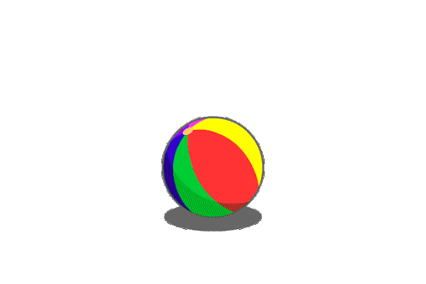
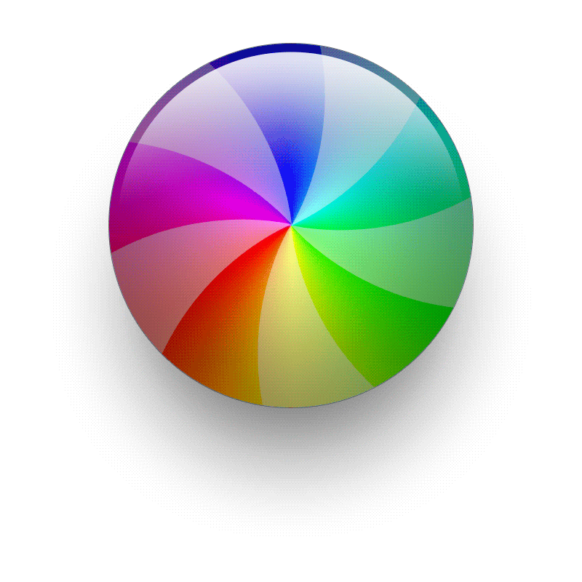
Пригадайте наше привітання!
- Посміхнулись!
- Привітались!
- Пострибали!
- Покружляли!
Зупинились! Не втомились?

Slide 3
Що таке множення?
Множення – це додавання однакових доданків.
2+2+2+2+2 = 2х5

Slide 4
Уже вивчили, як називаються числа при множенні?
2 х 5 = 10
І множник
добуток
ІІ множник

Slide 5
Фізкультхвилинка!

Slide 6
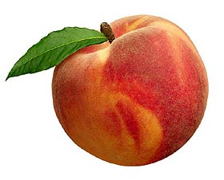
Запишемо задачу в зошиті:
Задача
По 2 п. взяли 3 рази – ? п.
Розв’язання
2 · 3 = 6 (п.)
Відповідь: 6 персиків роздала мама.

Slide 7
МОЛОДЦІ!!!

